Slide 1

TÌM HIỂU MÔ HÌNH FastR-CNN
ĐẠI HỌC ĐÔNG Á – KHOA CÔNG NGHỆ THÔNG TIN
Ngành Trí tuệ nhân tạo & Khoa học dữ liệu
Học Phần:
Thị Giác Máy Tính II
SVTH : Ngô Văn Úc
Lớp : AI20A1A
GVHD: TS. Nguyễn Sĩ Thìn
Đà Nẵng, tháng 03 năm 2024

Slide 2
NỘI DUNG
ĐẠI HỌC ĐÔNG Á – KHOA CÔNG NGHỆ THÔNG TIN
Ngành Trí tuệ nhân tạo & Khoa học dữ liệu
ĐẶT VẤN ĐỀ
GIỚI THIỆU MÔ HÌNH FastR-CNN
CÁC THÀNH PHẦN CHÍNH CỦA FastR-CNN
VÍ DỤ TRIỂN KHAI
HẠN CHẾ VÀ ĐỊNH HƯỚNG
Đà Nẵng, tháng 03 năm 2024

Slide 3
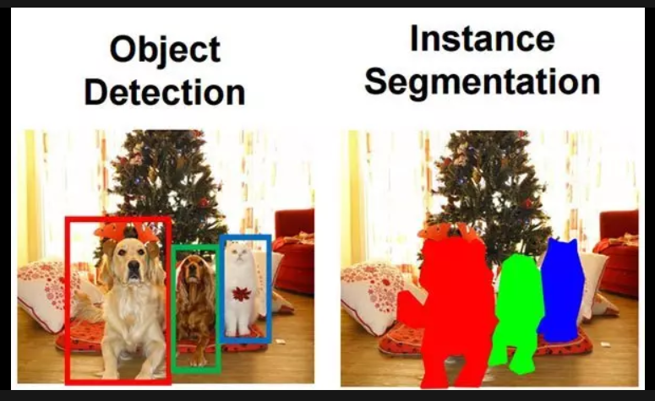
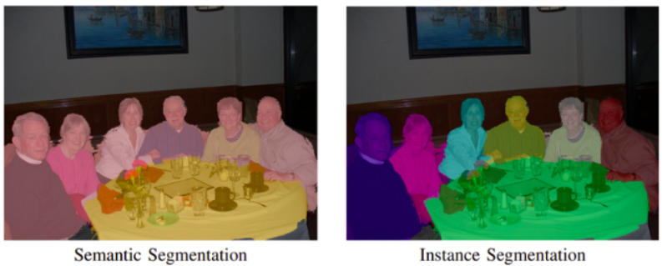
1. ĐẶT VẤN ĐỀ
ĐẠI HỌC ĐÔNG Á – KHOA CÔNG NGHỆ THÔNG TIN
Ngành Trí tuệ nhân tạo & Khoa học dữ liệu
Nhận diện vật thể và phân vùng chúng trong hình ảnh
Vấn đề phức tạp trong thị giác máy tính
Đà Nẵng, tháng 03 năm 2024

Slide 4
2. Giới thiệu mô hình FastR-CNN
ĐẠI HỌC ĐÔNG Á – KHOA CÔNG NGHỆ THÔNG TIN
Ngành Trí tuệ nhân tạo & Khoa học dữ liệu
Mô hình Fast R-CNN (Region-based Convolutional Neural Network)
một tiến bộ quan trọng trong lĩnh vực nhận diện vật thể trong ảnh và phân vùng chúng.
giới thiệu vào năm 2015 bởi Ross Girshick.
Fast R-CNN là bước tiến từ mô hình R-CNN trước đó, nhằm tăng tốc độ và hiệu suất của quá trình nhận diện vật thể.
Fast R-CNN là sự kết hợp của các bước quan trọng trong quá trình nhận diện vật thể vào một mô hình duy nhất, giúp tăng cường tốc độ tính toán
Đà Nẵng, tháng 03 năm 2024

Slide 5
2. Giới thiệu mô hình FastR-CNN
ĐẠI HỌC ĐÔNG Á – KHOA CÔNG NGHỆ THÔNG TIN
Ngành Trí tuệ nhân tạo & Khoa học dữ liệu
=> Fast R-CNN là một mô hình nhận diện vật thể được thiết kế để tối ưu hóa tốc độ và hiệu suất bằng cách kết hợp các bước quan trọng trong quá trình nhận diện vào một mô hình duy nhất.
Đà Nẵng, tháng 03 năm 2024

Slide 6
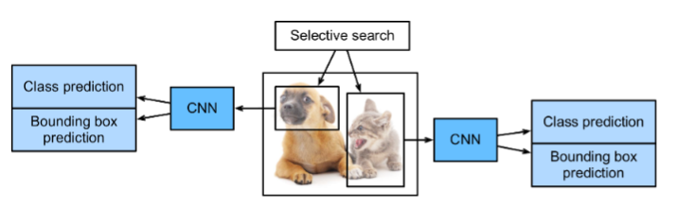
3. Các thành phần chính của mô hình FastR-CNN
ĐẠI HỌC ĐÔNG Á – KHOA CÔNG NGHỆ THÔNG TIN
Ngành Trí tuệ nhân tạo & Khoa học dữ liệu
Các thành phần chính:
Quá trình đề xuất: phương pháp Selective Search để tạo ra các khu vực ứng cử có thể chứa vật thể trong ảnh.
Đà Nẵng, tháng 03 năm 2024

Slide 7
3. Các thành phần chính của mô hình FastR-CNN
ĐẠI HỌC ĐÔNG Á – KHOA CÔNG NGHỆ THÔNG TIN
Ngành Trí tuệ nhân tạo & Khoa học dữ liệu
Selective Search: tìm kiếm có chọn lọc
là một thuật toán đề xuất vùng cho các tác vụ phát hiện đối tượng. Nó bắt đầu bằng cách phân đoạn quá mức hình ảnh dựa trên cường độ của các pixel bằng phương pháp phân đoạn dựa trên biểu đồ của Felzenszwalb và Huttenlocher. Tìm kiếm có chọn lọc sau đó lấy các phân đoạn quá mức này làm đầu vào ban đầu.
Đà Nẵng, tháng 03 năm 2024

Slide 8
3. Các thành phần chính của mô hình FastR-CNN
ĐẠI HỌC ĐÔNG Á – KHOA CÔNG NGHỆ THÔNG TIN
Ngành Trí tuệ nhân tạo & Khoa học dữ liệu
Selective Search: tìm kiếm có chọn lọc
Các bước thực hiện:
Thêm tất cả các hộp giới hạn tương ứng với các phần được phân đoạn vào danh sách đề xuất khu vực
Nhóm các phân đoạn liền kề dựa trên sự tương đồng
Chuyển đến bước 1
Đà Nẵng, tháng 03 năm 2024

Slide 9
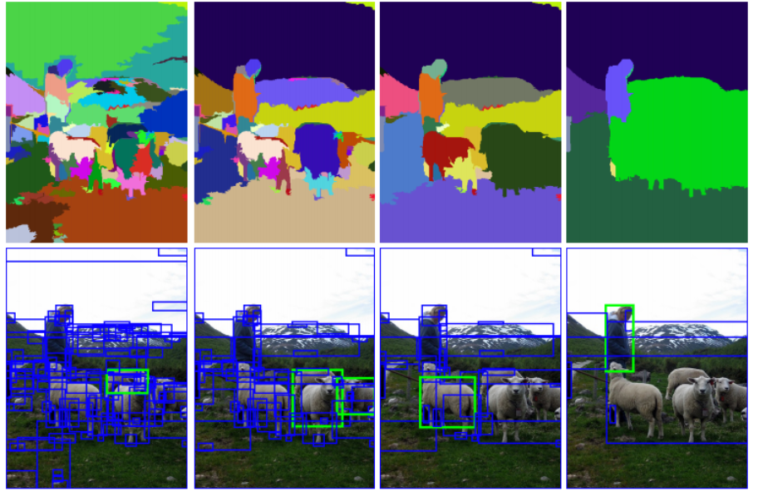
3. Các thành phần chính của mô hình FastR-CNN
ĐẠI HỌC ĐÔNG Á – KHOA CÔNG NGHỆ THÔNG TIN
Ngành Trí tuệ nhân tạo & Khoa học dữ liệu
Selective Search: tìm kiếm có chọn lọc
Ở mỗi lần lặp lại, các phân đoạn lớn hơn sẽ được hình thành và thêm vào danh sách đề xuất khu vực. Do đó, chúng tôi tạo các đề xuất khu vực từ các phân khúc nhỏ hơn đến các phân khúc lớn hơn theo cách tiếp cận từ dưới lên. Đây chính là điều chúng tôi muốn nói khi tính toán các phân đoạn “thứ bậc” bằng cách sử dụng các phân đoạn vượt mức của Felzenszwalb và Huttenlocher.
Đà Nẵng, tháng 03 năm 2024

Slide 10
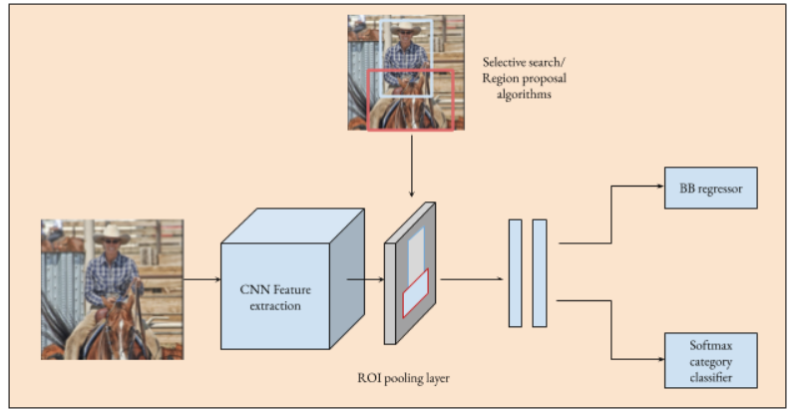
3. Các thành phần chính của mô hình FastR-CNN
ĐẠI HỌC ĐÔNG Á – KHOA CÔNG NGHỆ THÔNG TIN
Ngành Trí tuệ nhân tạo & Khoa học dữ liệu
Các thành phần chính:
Trích rút đặc trưng: Sử dụng một mạng CNN để rút trích đặc trưng từ toàn bộ ảnh
Đà Nẵng, tháng 03 năm 2024

Slide 11
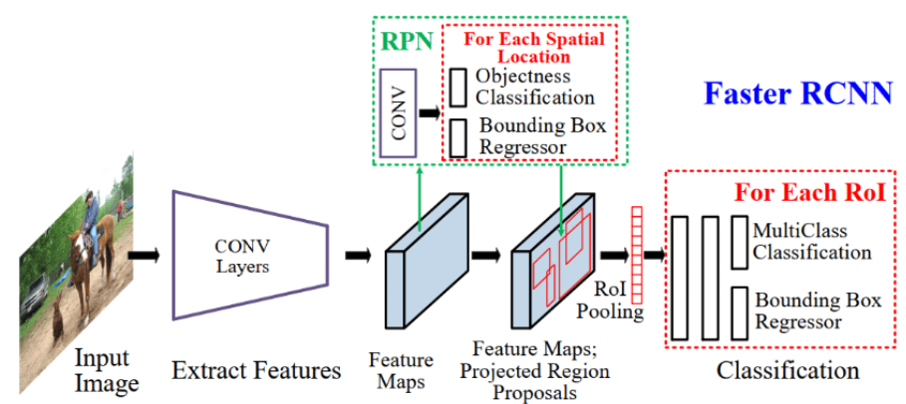
3. Các thành phần chính của mô hình FastR-CNN
ĐẠI HỌC ĐÔNG Á – KHOA CÔNG NGHỆ THÔNG TIN
Ngành Trí tuệ nhân tạo & Khoa học dữ liệu
Các thành phần chính:
Tính toán các phân cụm: cơ chế RoI pooling để chọn các phân cụm cố định kích thước từ các đặc trưng được trích xuất, giúp mô hình làm việc với các khu vực đầu vào có kích thước khác nhau mà không cần thay đổi kích thước đầu vào của mạng CNN.
Đà Nẵng, tháng 03 năm 2024

Slide 12
3. Các thành phần chính của mô hình FastR-CNN
ĐẠI HỌC ĐÔNG Á – KHOA CÔNG NGHỆ THÔNG TIN
Ngành Trí tuệ nhân tạo & Khoa học dữ liệu
Các thành phần chính:
Phân loại và hồi quy: Sử dụng các đặc trưng từ các phân cụm, Fast R-CNN thực hiện phân loại vật thể và dự đoán hộp giới hạn cho mỗi vật thể.
Đà Nẵng, tháng 03 năm 2024

Slide 13
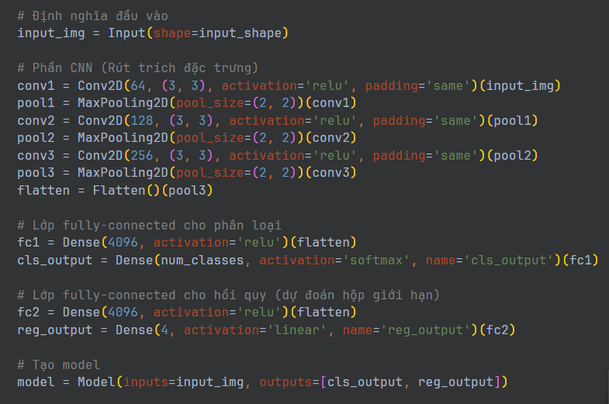
4. Ví dụ triển khai
ĐẠI HỌC ĐÔNG Á – KHOA CÔNG NGHỆ THÔNG TIN
Ngành Trí tuệ nhân tạo & Khoa học dữ liệu
Mô hình FastR-CNN đơn giản sử dụng Keras
Đà Nẵng, tháng 03 năm 2024

Slide 14
5. Những hạn chế
ĐẠI HỌC ĐÔNG Á – KHOA CÔNG NGHỆ THÔNG TIN
Ngành Trí tuệ nhân tạo & Khoa học dữ liệu
Phụ thuộc lớn vào quá trình đề xuất khu vực: giảm tốc độ của toàn bộ hệ thống, mất thông tin quan trọng.
Tốc độ tính toán chưa đạt được tối ưu hoàn toàn
Khả năng tổng quát hóa mô hình chưa tốt: không có hiệu quả tốt đối với dữ liệu mới ngoài tập huấn luyện, đặc biệt khi có sự chênh lệch lớn về ngữ cảnh hoặc phong cảnh giữa dữ liệu huấn luyện và dữ liệu thực tế.
Đà Nẵng, tháng 03 năm 2024

Slide 15
THANKS FOR YOUR ATTENTION!
ĐẠI HỌC ĐÔNG Á – KHOA CÔNG NGHỆ THÔNG TIN
Ngành Trí tuệ nhân tạo & Khoa học dữ liệu
Đà Nẵng, tháng 12 năm 2023

Slide 16
References
ĐẠI HỌC ĐÔNG Á – KHOA CÔNG NGHỆ THÔNG TIN
Ngành Trí tuệ nhân tạo & Khoa học dữ liệu
Tìm kiếm có chọn lọc
https://paperswithcode.com/method/selective-search
Cơ bản về Object Detection với R-CNN, Fast R-CNN, Faster R-CNN và YOLO
https://miai.vn/2020/07/04/co-ban-ve-object-detection-voi-r-cnn-fast-r-cnn-faster-r-cnn-va-yolo/
Đà Nẵng, tháng 12 năm 2023

